Slide 1

Project Verlichting, woonwijken en sociale veiligheid eerste resultaten van een langjarig onderzoek
Daaf de Kok en Harm Jan Korthals Altes

Slide 2
Aanleiding voor het project
Wereldwijd mondjesmaat wetenschappelijk onderzoek beschikbaar over de samenhang tussen openbare verlichting en beleving sociale veiligheid
In Nederland nog vrijwel geen onderzoek
Gevolg: geen deugdelijke onderbouwing voor richtlijnen voor openbare verlichting, geen onderscheid naar wijktype / type woonmilieu.

Slide 3
Vraag:
Wanneer zijn mensen tevreden met de openbare verlichting, en voelen zij zich dan tevens veilig?
Wordt er op dit moment wellicht energie verspild en onnodige lichthinder veroorzaakt? Of moet er juist meer licht bijkomen?
Moeten alle wijken even sterk verlicht worden? Of zijn mensen in het ene wijktype sneller tevreden dan in het andere?

Slide 4
Voorgeschiedenis: ‘Bewust Verlichten’ provincie Overijssel
Periode 2014-2017
Uitvoering door Hogeschool Saxion en Licht en Donker Advies
Experimenten met plaatselijke veranderingen van het verlichtingsniveau
Meting van beleving van de sociale veiligheid vóór en na de verandering
Rapport begin 2018 (digitaal beschikbaar in de bibliotheek van OVLNL).

Slide 6
Vervolgproject op landelijke schaal
Samenwerkingsverband Licht en Donker Advies met opleidingen Veiligheidskunde van 4 hogescholen: Inholland, Utrecht, Avans en Saxion
Start project 01 januari 2018
Afstudeerders voeren uniform onderzoek uit; gemeenten zijn hun opdrachtgevers
Doel: de behoefte aan licht van mensen in verschillende typen wijken in kaart brengen. Welke kwaliteit is noodzakelijk om mensen zich veilig te laten voelen?

Slide 7
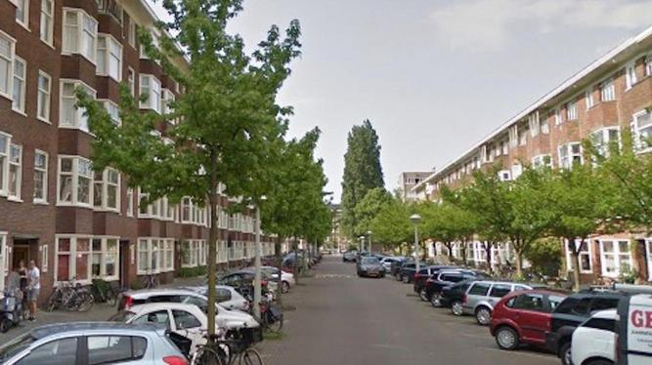
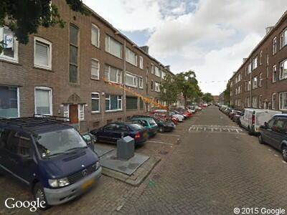
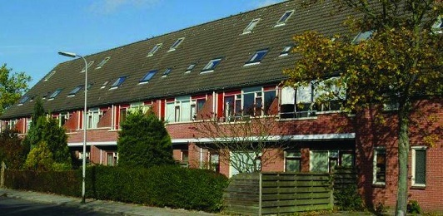
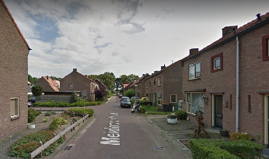
Eerste serie onderzoeken (2018)
Amsterdam,
Jaren 30 etagebouw
Rotterdam
Jaren 50 portiek etage bouw
Zwolle
Jaren 70 rijtjeshuizen
Deventer
Dorpse buitenwijk

Slide 8
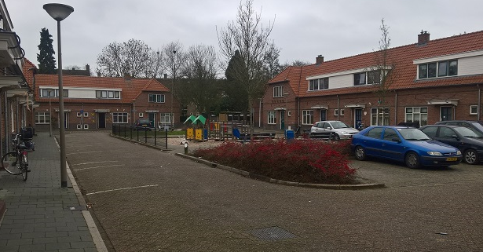
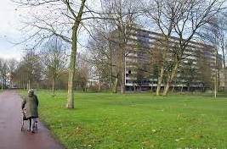
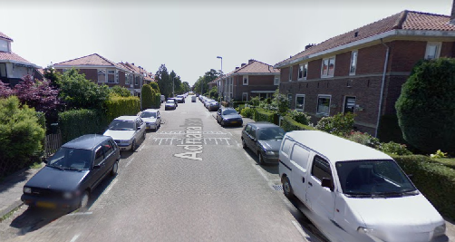
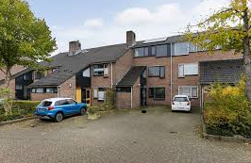
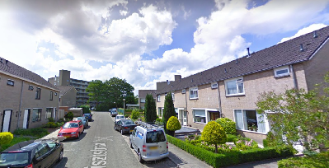
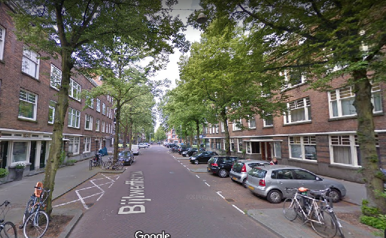
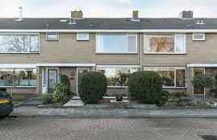
Tweede serie onderzoeken (2019)
Almelo (vooroorlogse wijk en jaren 70 rijtjeshuizen)
Amsterdam (hoogbouwwijk jaren 60)
Rotterdam (2 vooroorlogse wijken)
Dordrecht (2 wijken met jaren 70 rijtjeshuizen)

Slide 9
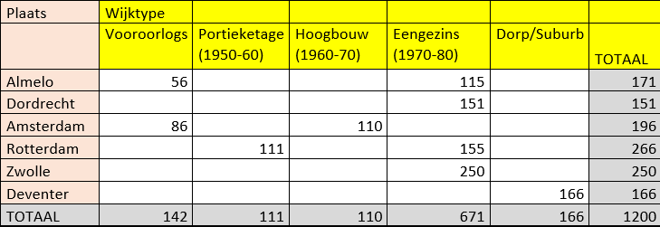
Totaaloverzicht respondenten aanvang 2020

Slide 10
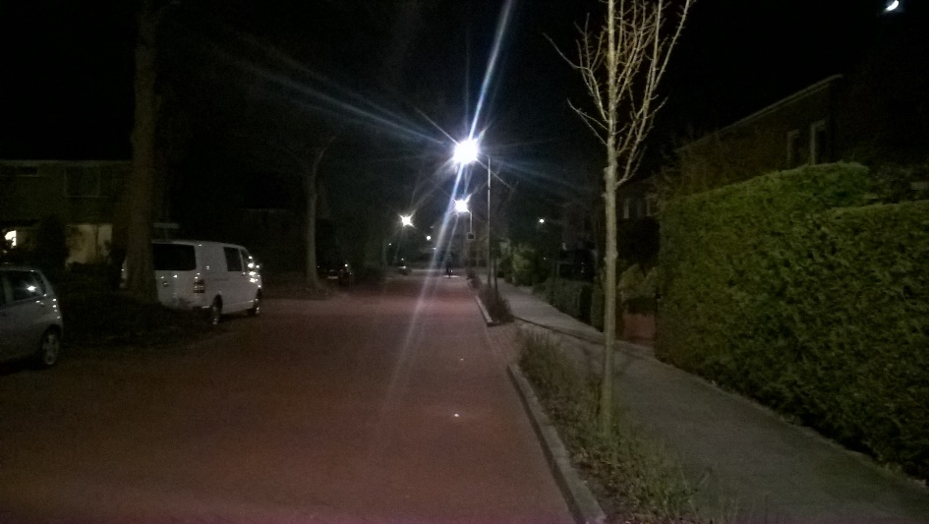
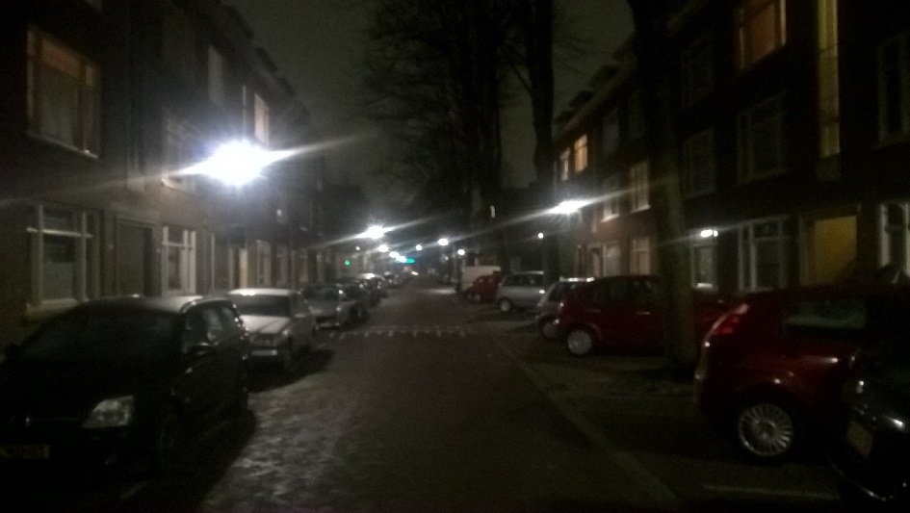
In totaal deden 1200 bewoners (huishoudens) mee aan de enquete in 2018 en 2019
Per wijk in 2-4 representatieve straten lichtmetingen uitgevoerd (rastermeting, horizontaal op zowel 1,5m als op 0,0m hoogte)
Ongeveer de helft van de respondenten woont in een straat met klassieke verlichting, de andere helft in straten met LED-verlichting

Slide 11
Eerste bevindingen op basis van de onderzoeken in 2018 en 2019
4 onderwerpen:
Tevredenheid met de kwaliteit van de openbare verlichting
Samenhang tussen
  lichtbeleving en veiligheidsbeleving
  Lichtbeleving en verlichtingstype (LED versus niet-LED)
  lichtbeleving en persoonskenmerken
  veiligheidsbeleving en persoonskenmerken

Slide 12
Onderwerp 1
Tevredenheid met de kwaliteit van de OVL

Slide 13
Onderwerp 1
Tevredenheid met de kwaliteit van de OVL

Slide 14
Samenhang beleving verlichting en beleving sociale veiligheid
Conclusie: er is enige samenhang tussen de tevredenheid metde hoeveelheid openbare verlichting en de veiligheidsbeleving ‘s avonds, maar er moeten ook andere factoren in het spel zijn.

Slide 15
2B: Samenhang waardering verlichting met achtergrondkenmerken van personen
Onderzochte achtergrondkenmerken:
Geslacht
Leeftijd
Huishoudengrootte
Geen van deze achtergrondkenmerken vertoonde aanwijsbare samenhang met de tevredenheid met de verlichting. Alle doelgroepen zijn bij benadering even tevreden.

Slide 16
2C: Samenhang beleving sociale veiligheid met achtergrondkenmerken van personen (1)

Slide 17
2C: Samenhang beleving sociale veiligheid met achtergrondkenmerken van personen (2)

Slide 18
2C: Samenhang beleving sociale veiligheid met achtergrondkenmerken van personen (3)

Slide 19
Samenvatting uitkomsten tot nu toe
Mensen zijn in het algemeen (zeer) tevreden over de openbare verlichting; het lijkt er tot nu toe op dat er hierin geen wezenlijke verschillen naar doelgroep (geslacht, leeftijd, huishoudengrootte) bestaan
Er is een (licht) verband tussen de waardering van de openbare verlichting en de sociale veiligheidsbeleving.

Slide 20
Er is een verband tussen de beleving van sociale veiligheid en achtergrondkenmerken:
  Vrouwen zeggen zich vaker onveilig te voelen in de eigen buurt dan mannen
  Hoe kleiner het huishouden, hoe groter het aandeel mensen dat zich wel eens onveilig voelt in de eigen buurt
  In de leeftijdscategorie 25-34 jaar is het aandeel mensen dat zich wel eens onveilig voelt in de eigen buurt het grootst

Slide 21
Dit is de eerste stap op een lange en spannende weg naar de opbouw van het meest gedetailleerde overzicht in Nederland ooit van de behoefte van mensen aan openbare verlichting.
De resultaten kunnen te zijner tijd toegespitst worden op elke denkbare subdoelgroep, en op 6 verschillende wijktypen - mits genoeg gemeenten meedoen.

Slide 22
Meer weten?
Mee doen?
Laat het ons weten:
Daaf de Kok en Harm Jan Korthals Altes
daaf@lichtendonkeradvies.nl
06-54676734

Slide 23
Discussie
Welke gegevens helpen ons het meest om ons beleid voor de openbare verlichting vorm te geven?
Is er behoefte aan meer of andere gegevens? Dient de standard vragenlijst te worden uitgebreid of aangepast?
Is er een koppeling te leggen tussen dit type bewonersonderzoek en het vaststellen van het ideale dimregime voor een wijk?
Is er een koppeling te leggen tussen dit type bewonersonderzoek en het organiseren van participatie van wijkbewoners bij het vormgeven van het beleid voor de openbare verlichting in een wijk?
  Kun je een kwaliteitspanel op de been brengen?
  Werkt dit het beste op wijkniveau of op stedelijk niveau?

